Slide 1
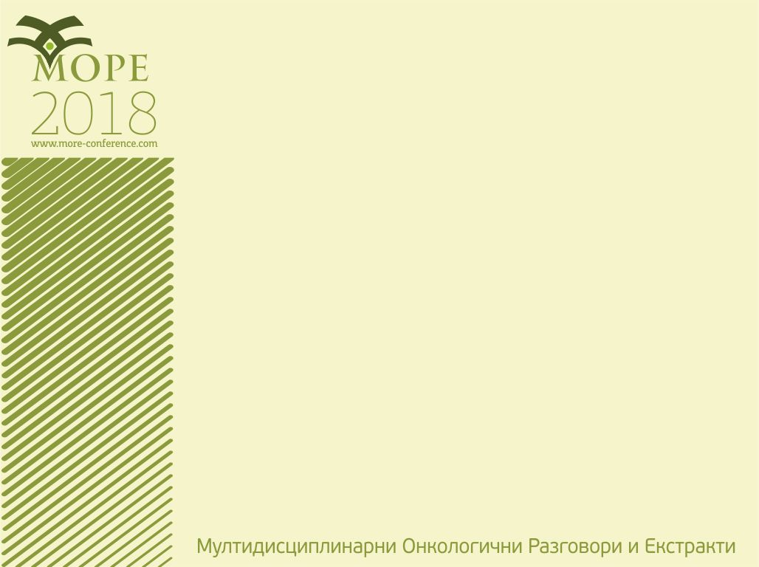
Остеонекроза на челюстите, свързана с бифосфонати и denozumab
Доц. д-р Павел Станимиров, дм
Университетска клининка Лицево-челюстна хирургия, УМБАЛ ”Александровска“
Катедра ЛЧХ, МУ-София

Slide 2

Бифосфонатите (БФ) и denosumab са антирезорбтивни агенти.
Оказват благоприятно въздействие при пациенти с метастатично костно заболяване, мултиплен миелом и остеопороза.
Намаляват възникването на събития, свързани със скелета и цялостно подобряват качеството от живота.

Slide 3
БФ (alendronate, zoledronate) довеждат до апоптоза на остеокластите предимно в местата на костна резорбция.
В по-малка степен оказват ефект върху остеокластичните прекурсори в костния мозък и също имат слаб антиангиогенен ефект върху малките кръвоносни съдове.
При пациентите, приемащи антирезорбтивни средства може да се развие некроза на челюстните кости.

Slide 4
БФ оказват токсичен ефект върху меките тъкани.
Установява се повишена апоптоза или намалена пролиферация на цервикални, простатни и орални епителни клетки при in vitro експозиция на БФ.
Инхибиторите на RANK ligand (denosumab) - потискат диференциацията и функцията на остеокластите и повишават апоптозата, което довежда до намаляване резорбцията и ремоделирането на костите.

Slide 5
Мощни антиангиогенни средства (bevacizumab), поради инхибиране на съдовия ендотелен растежен фактор (VEGF), могат да доведат до аваскуларна костна некроза.
Мощни тирозинкиназни инхибитори (sunitinib), в резултат на необратимо инхибиране на взаимоотношенията между няколко клетъчни мембранни интрацелуларни транскрипционни фактори водят до клетъчна смърт.

Slide 6
Клиничната практика показа, че БФ и denozumab довеждат до тежка и нелечима остеонекроза на челюстните кости.
На този етап не разполагаме с информация за истиската честота на MRONJ във връзка с антирезорбтивна терапия.

Slide 7
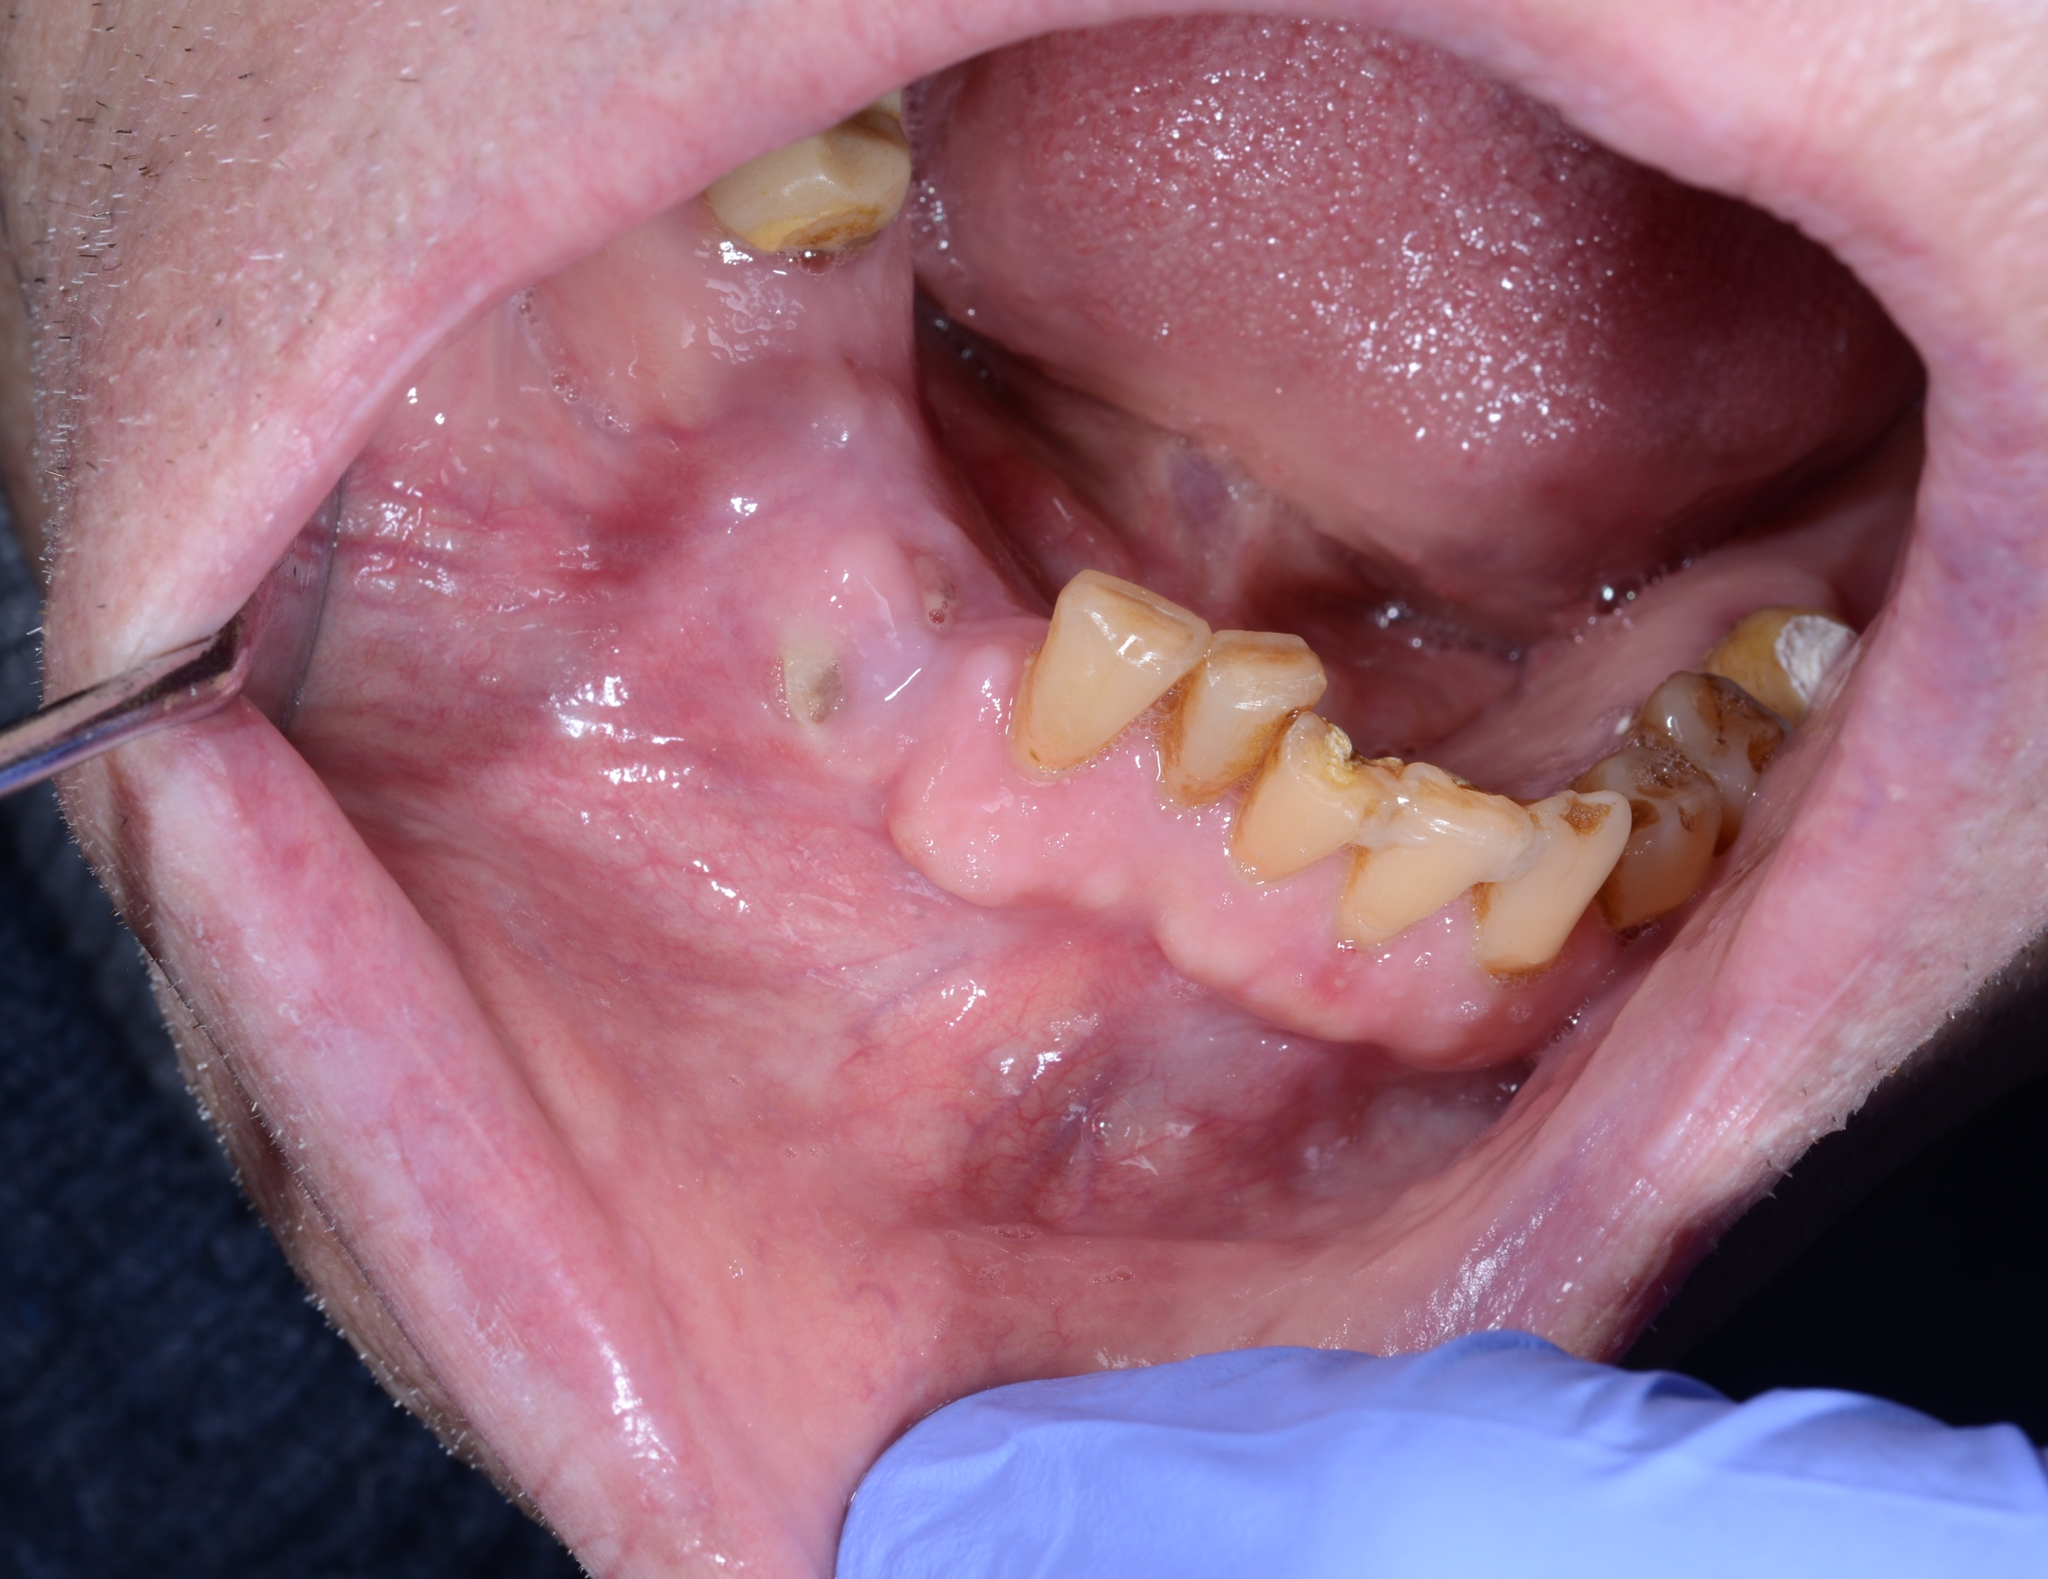
Остеонекрозата започва с локална хиперемия на алвеоларната лигавицата

Slide 8
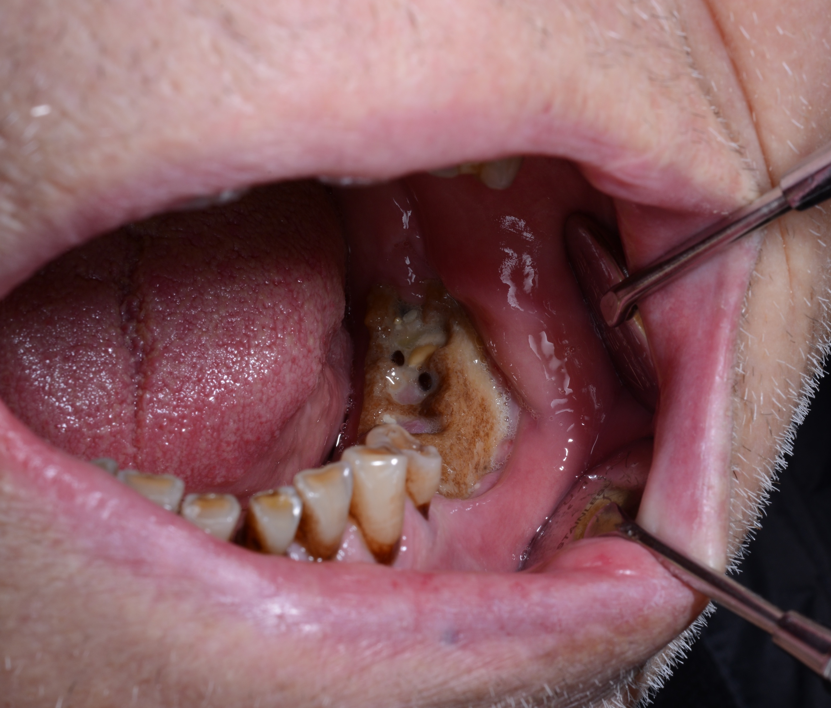
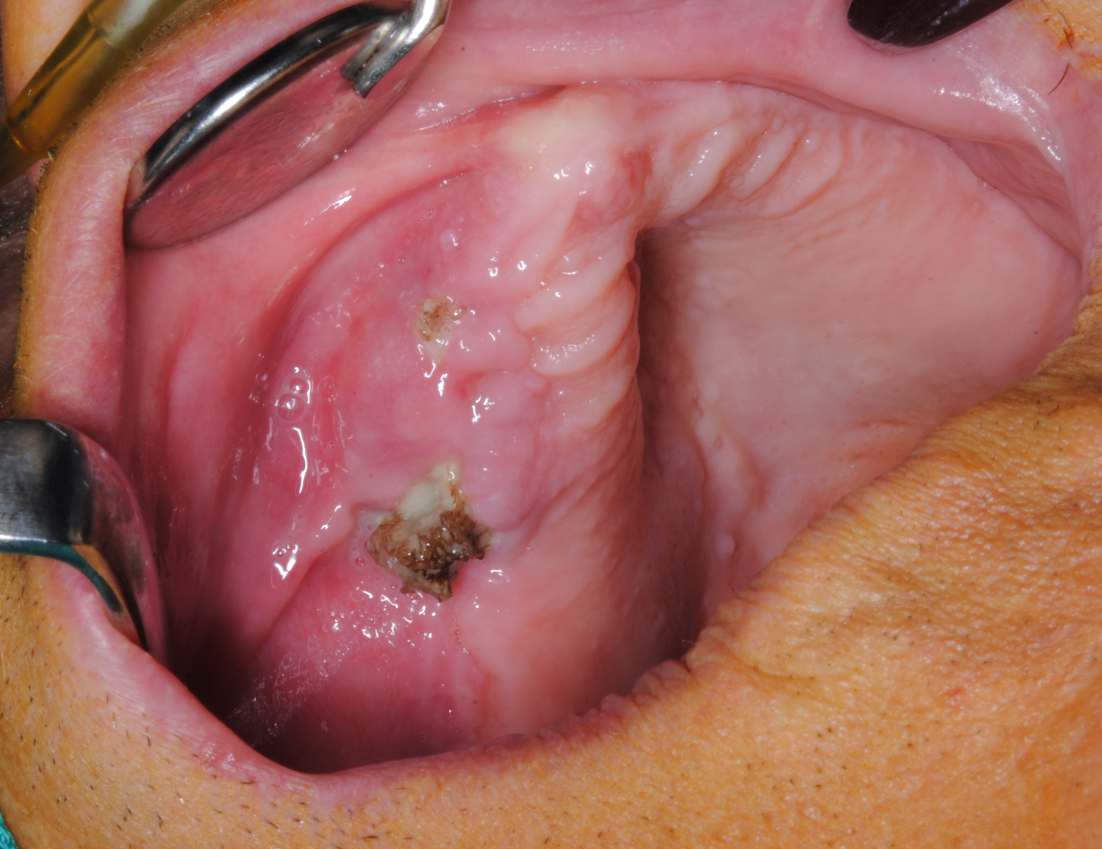
Постепенно алвеоларната челюстна кост се оголва.

Slide 9
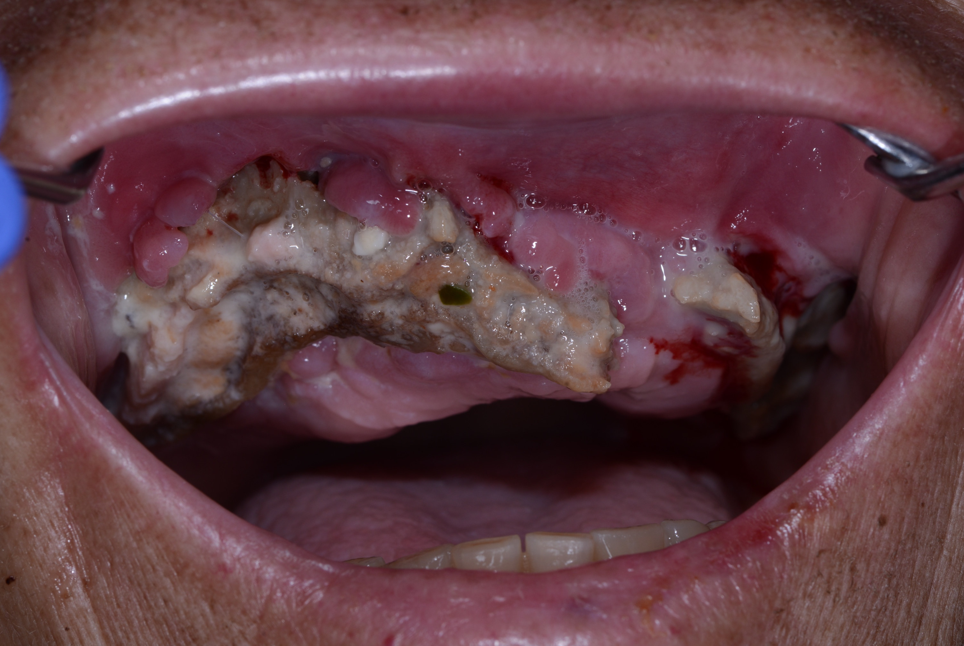
Заболяването прогресира като некротичните участъци могат да са единични или множествени.
Може да бъде ангажирана цялата челюстна кост.

Slide 10
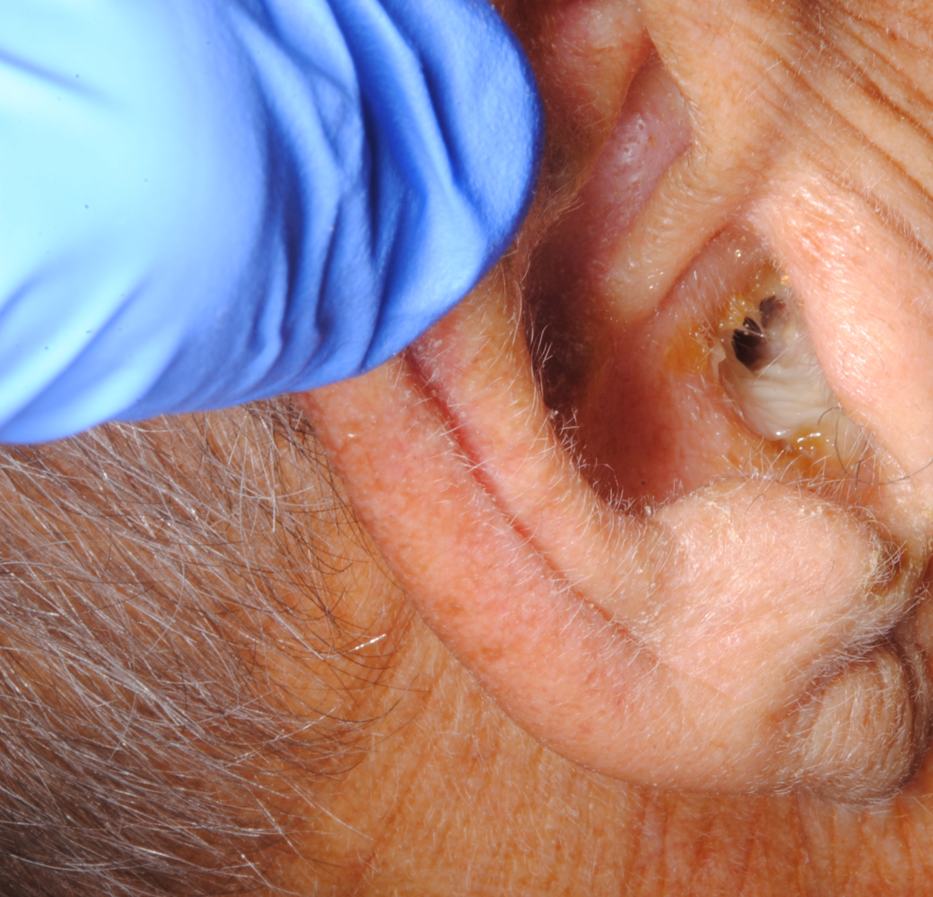
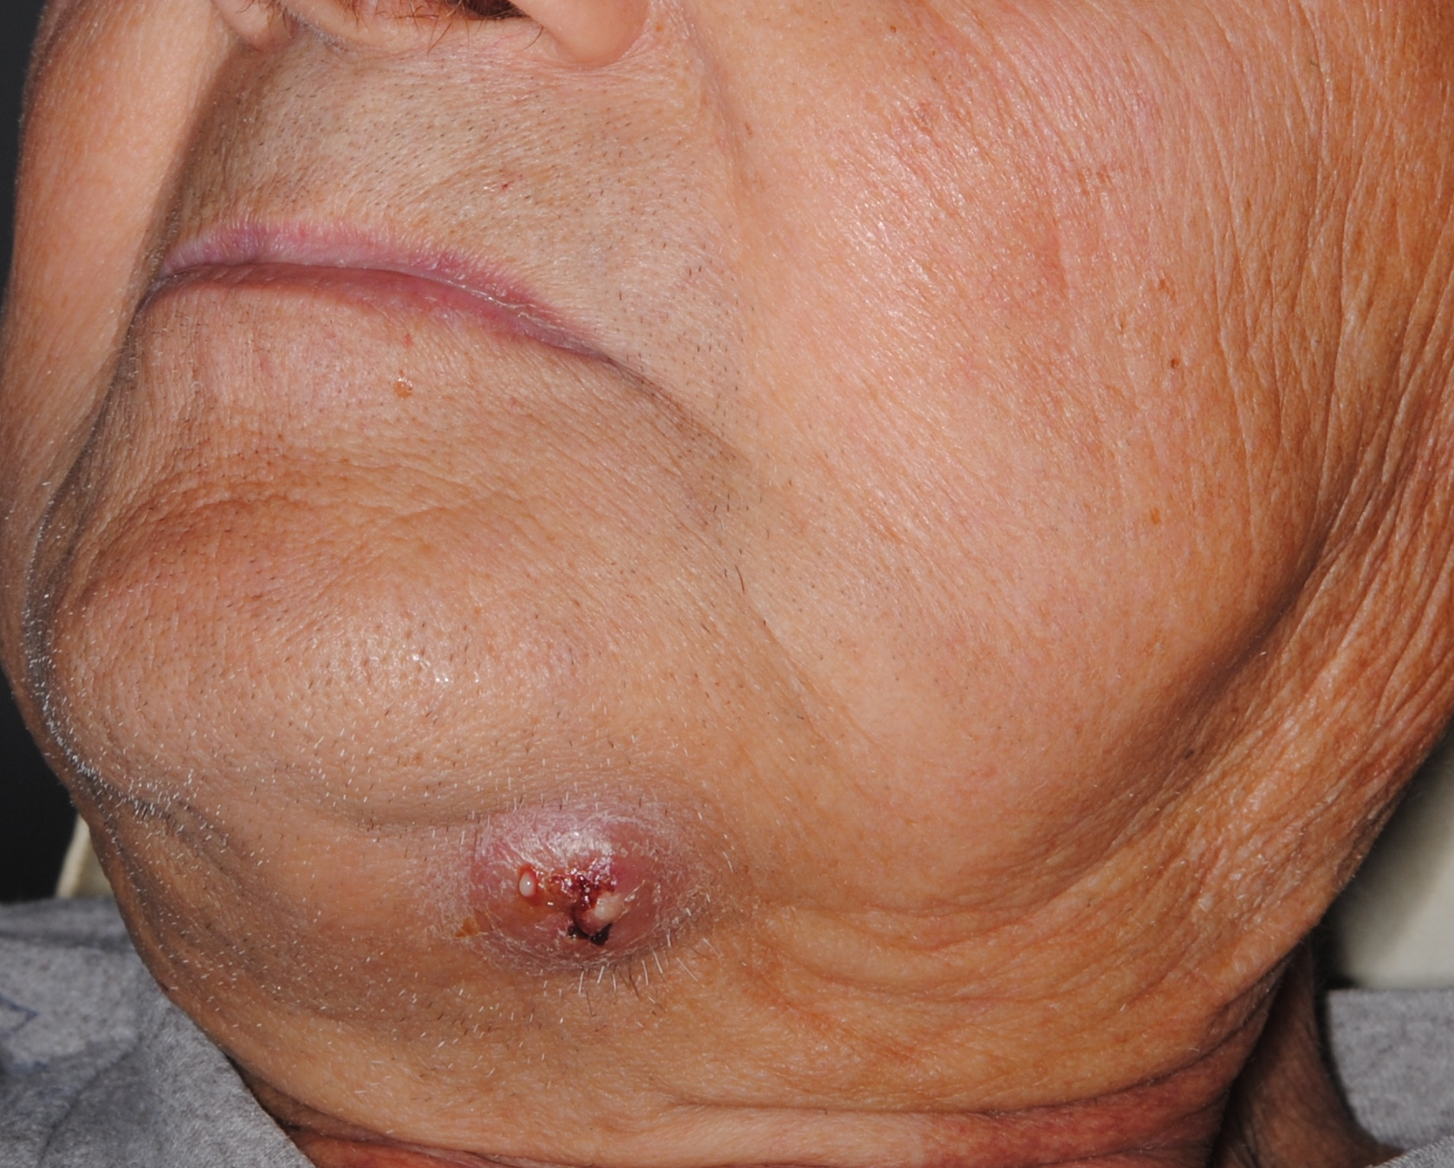

Slide 11
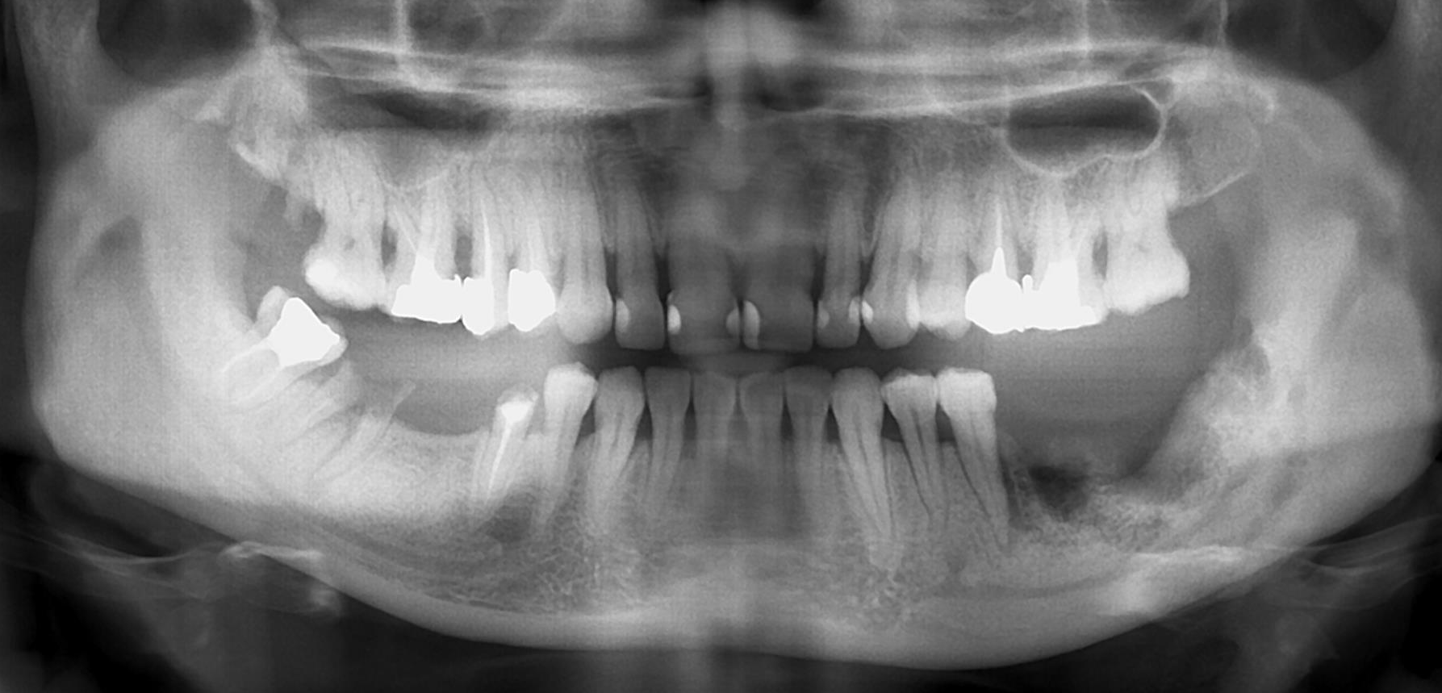
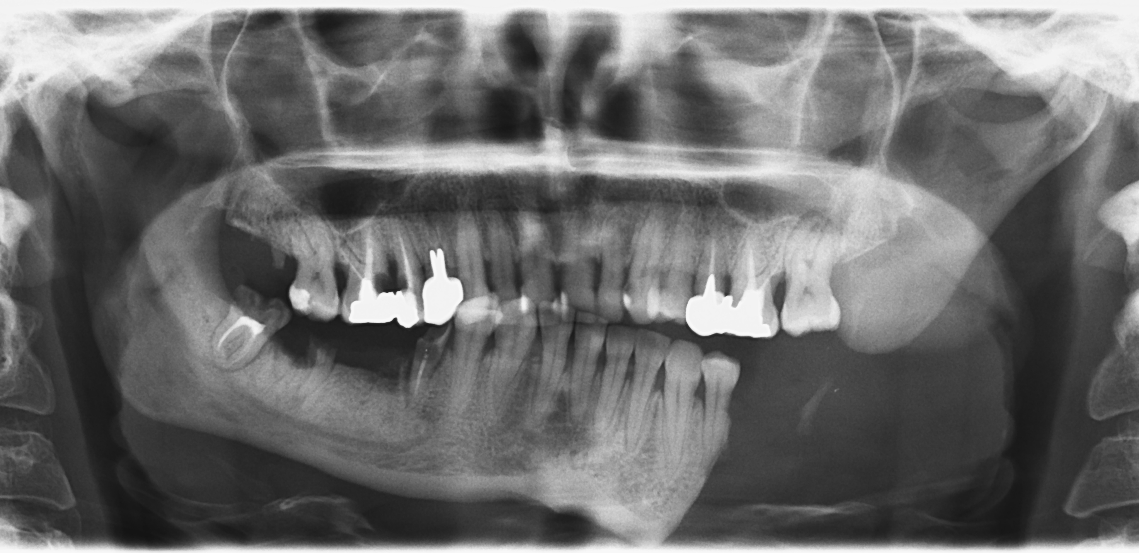

Slide 12
Пациентите имат много субективни оплаквания – постоянна болка, затруднения.
Много чест прием на антибиотици и обезболяващи.
Не могат да разберат добре проблема.
Ние сме безсилни на този етап!

Slide 13
В научната литература има противоречиви данни за заболяването, честотата и лечението.
Рандомизирани проучвания докладват за ниска честота на описаните странични ефекти.

Slide 14
Първоначално в медицинските онколози - химиотерапевти се формира нагласа за рядко срещан страничнен ефект, каквато е спонтанната некроза (без провокиращ фактор).
Непознаването на ефектите на тези агенти, подценяването на денталната санация преди старта на терапията, както и високият риск за некроза след зъбна екстракция, направиха MRONJ честа патология за оралната и лицево-челюстна хирургия.

Slide 15

Рискови фактори, свързани с медикацията
Рискът за MRONJ при онкологични пациенти, приемащи zoledronate (проучвания с доказателства от първо ниво) е 1% (100 случая на 10 000 пациенти).
Рискът за MRONJ при раково болни лекувани с zoledronate е 50-100 пъти по-висок спрямо плацебо групата.
Qi WX, et al: Risk of osteonecrosis of the jaw in cancer patients receiving denosumab: a meta-analysis of seven randomized controlled trials. Int J Clin Oncol, 2013.
Coleman R, et al: Safety of zoledronic acid and incidence of osteonecrosis of the jaw (ONJ) during adjuvant therapy in a randomised phase III trial (AZURE: BIG 01-04) for women with stage II/III breast cancer. Breast Cancer Res Treat 127:429, 2011.
Mauri D, et al: Osteonecrosis of the jaw and use of bisphosphonates in adjuvant breast cancer treatment: a meta-analysis. Breast Cancer Res Treat 116:433, 2009.
Scagliotti GV, et al: Overall survival improve­ment in patients with lung cancer and bone metastases treated with denosumab versus zoledronic acid: subgroup analysis from a randomized phase 3 study. J Thorac Oncol 7:1823, 2012.

Slide 16
При пациенти, лекувани с denosumab, рискът за MRONJ варира от 0,7% до 1,9% (70-90 случая на 10 000 пациенти) и е сравним с риска при пациенти лекувани с zoledronate.
При denosumab се наблюдава по-ранна проява на MRONJ в сравнение с zoledronate и pamidronate – средно 14 дози.
Adepitan A. et al. Medication-related osteonecrosis of the jaw: an update on the Memorial Sloan Kettering Cancer Center experience and the role of pre-medication dental evaluation in the prevention of MRONJ, Oral Surgery, Oral Medicine, Oral Pathology and Oral Radiology (2018),

Slide 17
Замяната на БФ (zoledronate ) с denosumab е рисков фактор за развитие на MRONJ. БФ и RANKL инхибиторите адитивно повишават риска за некроза.
Ние наблюдаваме, че замяната на БФ с denosumab е много честа практика в страната.
Tomoko Higuchi, et al. Replacing zoledronic acid with denosumab is a risk factor for developing osteonecrosis of the jaw, Oral Surgery, Oral Medicine, Oral Pathology and Oral Radiology (2018)

Slide 18
При пациенти, приемащи антиангиогенен агент като bevacizumab рискът за MRONJ е 0,2% (20 случая на 10 000) и се повишава на 0,9% ( 90 случая на 10 000) в случаите при които освен bevacizumab се прилага и zoledronate.
Guarneri V, Miles D, Robert N, et al: Bevacizumab and osteone­crosis of the jaw: incidence and association with bisphosphonate therapy in three large prospective trials in advanced breast cancer. Breast Cancer Res Treat 122:181, 2010

Slide 19
Крайният полуживот (terminal half-life) на БФ в костите е 11.2 год.
БФ имат висок афинитет и необратимо свързване с хидроксиапатитните кристали в костите.
Denosumab има полуживот от 26 дни. Метаболизира се в черния дроб или бъбреците. Не се свързва с костите.
Това предполага по-лесно лечение на некрозите свързани с denosumab.

Slide 20
Значение на продължителност на лечението с антирезорбтивни средства
При онкологични пациенти, приемащи zoledronate или denosumab - риск за некроза:
Първа година - 0,6% респ. 0,5%
Втора година - нараства на 0,9% и 1,1%
Трета година - 1,3% и 1,1%
При denosumab се отчита плато между втора и трета година.

Slide 21
Приемът на кортикостероиди при пациенти на антирезорбтивна терапия повишава риска за некроза.
Придружаващите заболявания като анемия (Hb<10g/dl) и диабет се свързват с повишен риск за MRONJ.

Slide 22
MRONJ се развива по-често в долната челюст (73%) спрямо максилата (22,5%). В 4,5% се ангажират и двете челюсти.
Рискови фактори за некроза са всички възпалителни дентални заболявания:
пародонтални
периапикални възпалителни лезии
кисти
ретенция на мъдреци
хронична травма на венеца и алвеоларната кост
дентални импланти

Slide 23
Хирургични процедури като рисков фактор:
Денто-алвеоларни хирургични процедури се считат за главен рисков фактор за развитие на MRONJ.
Зъбната екстракция е отключващ фактор в 52%-61% и повишава риска за некроза 33 пъти.
Процедури, свързани с оголване на алвеоларната кост, както и зъбни импланти - риск съпоставим със зъбна екстракция.

Slide 24
Стадиране на MRONJ и лечебни стратегии:
Пациенти в риск
Стадий 0
Стадий I
Стадий II
Стадий III

Slide 25
Стадиране на MRONJ и лечебни стратегии:
Пациенти в риск - асимптоматични случаи лекувани с венозни или орални антирезорбтивни или антиангиогенни средства без да е налице некроза.
При тях не се налага лечение. Пациентите трябва да бъдат информирани за рисковете за развитие на некроза, както и за симптомите на заболяването.

Slide 26
Стадий 0 - неспецифични симптоми или клинични и рентгенологични промени, които могат да се свържат с антирезорбтивна терапия като не се установява некротична кост.
Близо 50% от пациентите в стадий 0 прогресират в стадий I, II или III.
Симптоми - одонталгия, тъпа болка в тялото на долната челюст/максиларния синус, повишена подвижност на зъбите, фистули.

Slide 27
Рентгенологичните находки включват промени в трабекуларната кост, зони на остеосклероза, удебеляване на lamina dura, и намаляване размера на периодонталното пространство.
При пациенти в стадий 0 лечението включва контрол на болката, проследяване и антибиотици при необходимост.

Slide 28
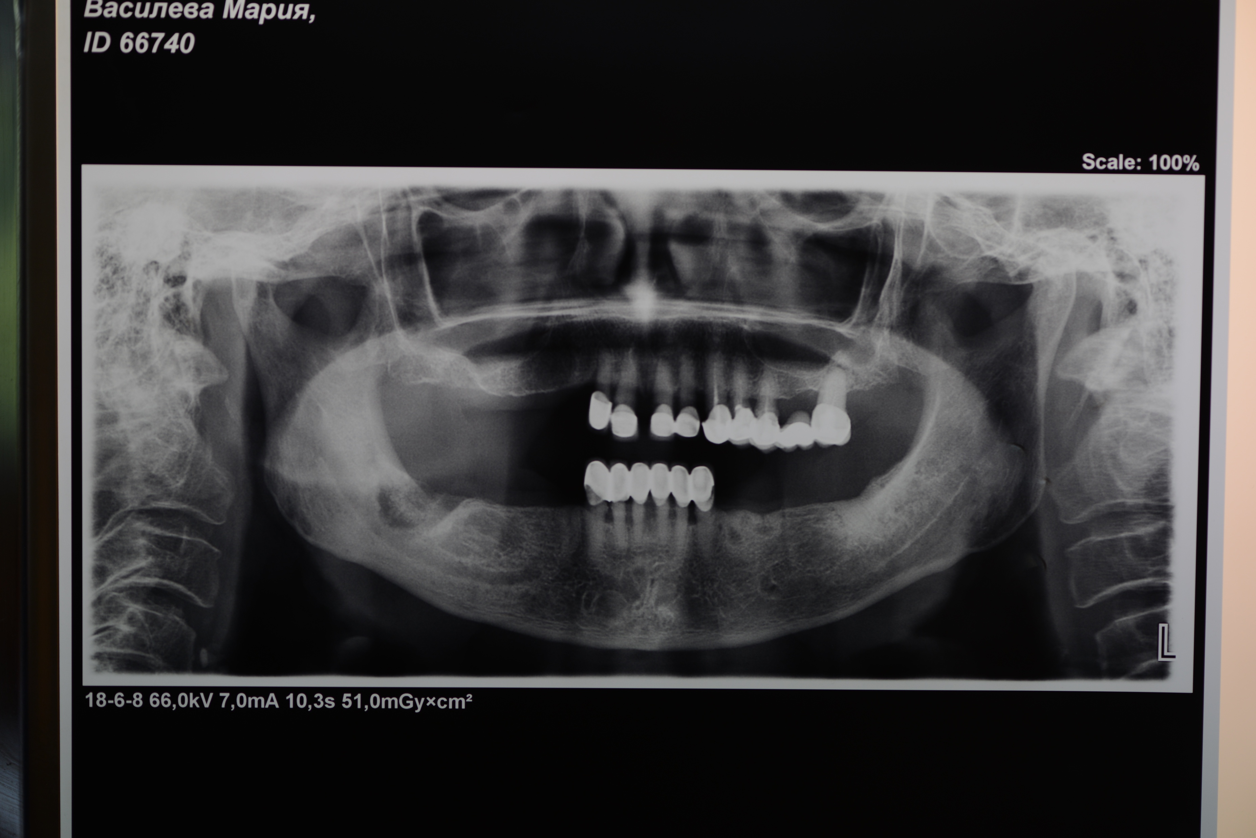

Slide 29
Стадий I. Установява се оголена и некротична кост или фистули, без доказателства за инфекция при асимптоматични пациенти. Рентгенологично промените са локализирани до алвеоларната кост.
Препоръчва се - антибактериална вода за уста (chlorhexidine 0.12%.) и клинично проследяване през 3 месеца.
Преоценка на индикациите за АРА.

Slide 30
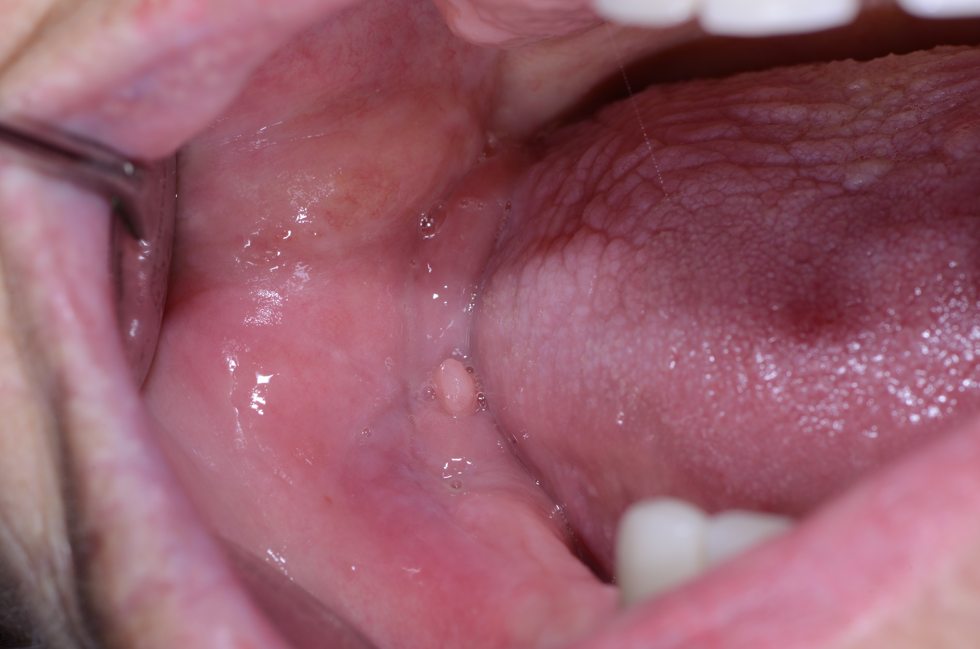

Slide 31
Стадий II. Установява се оголена и некротична кост или фистули свързани с челюстните кости.
Установява се инфекция.
Пациентите обикновено са симптоматични.
Рентгенологично костните промени могат да бъдат както, при стадий 0 и да са локализирани до алвеоларната кост.

Slide 32
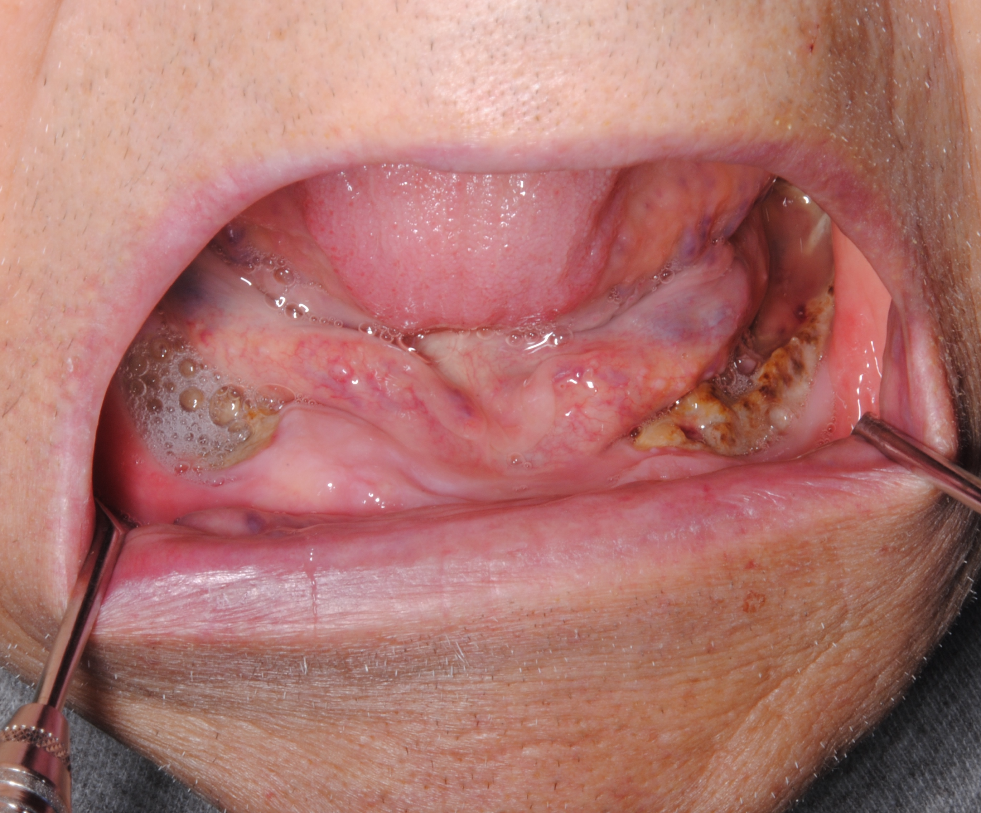
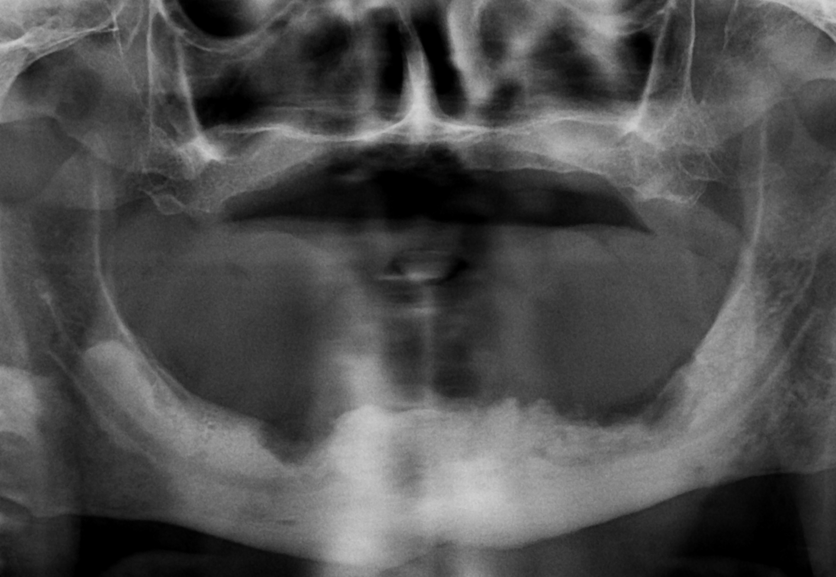

Slide 33
При стадий II се препоръчва симптоматично лечение с орални антибиотици
Орални антисептици
Клинично проследяване през 3 месеца
Обезболяване
Хирургичен дебридмънт за контрол на инфекцията и намаляване дразненето на меките тъкани - намалява обема на колонизираните върху некротичната кост микроорганизми (биофилм).

Slide 34
Стадий III. Установява се оголена и некротична кост или фистули свързани с челюстните кости. Установява се инфекция.
Критерии: оголена некротична кост, разпространяваща се извън алвеоларната кост; патологични фрактури; ороантрални и/или ороназални комуникации; остеолиза достигаща до basis mandibulae или до пода на максиларния синус.

Slide 35
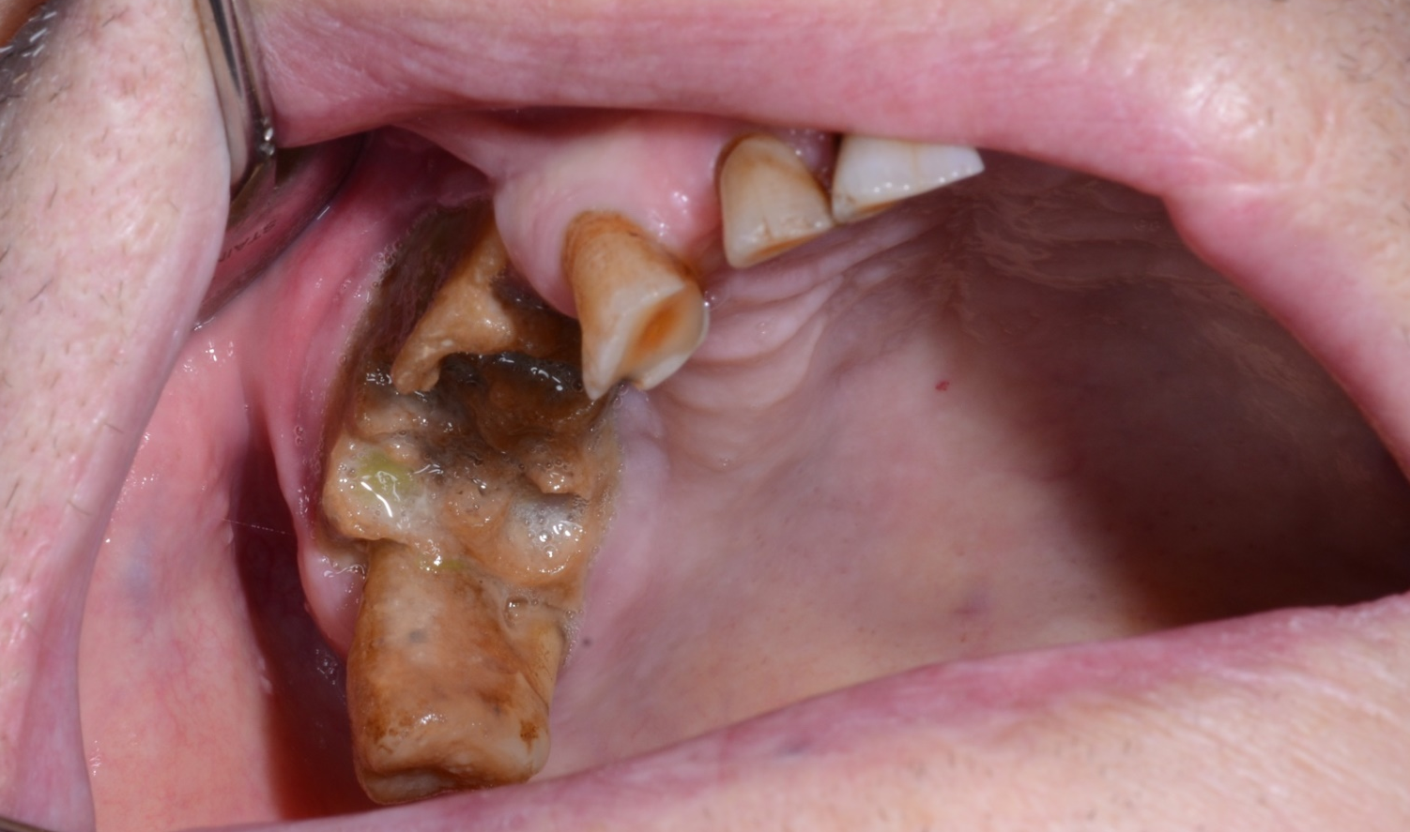
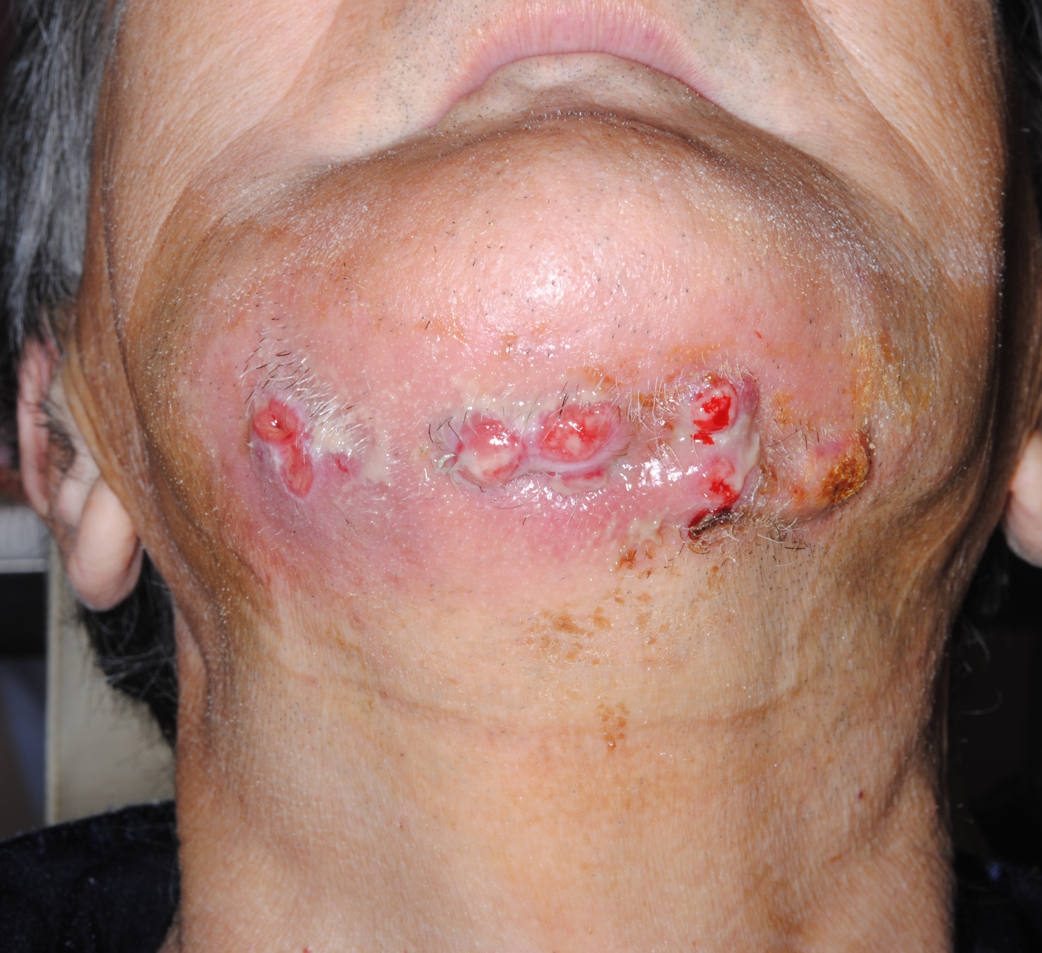
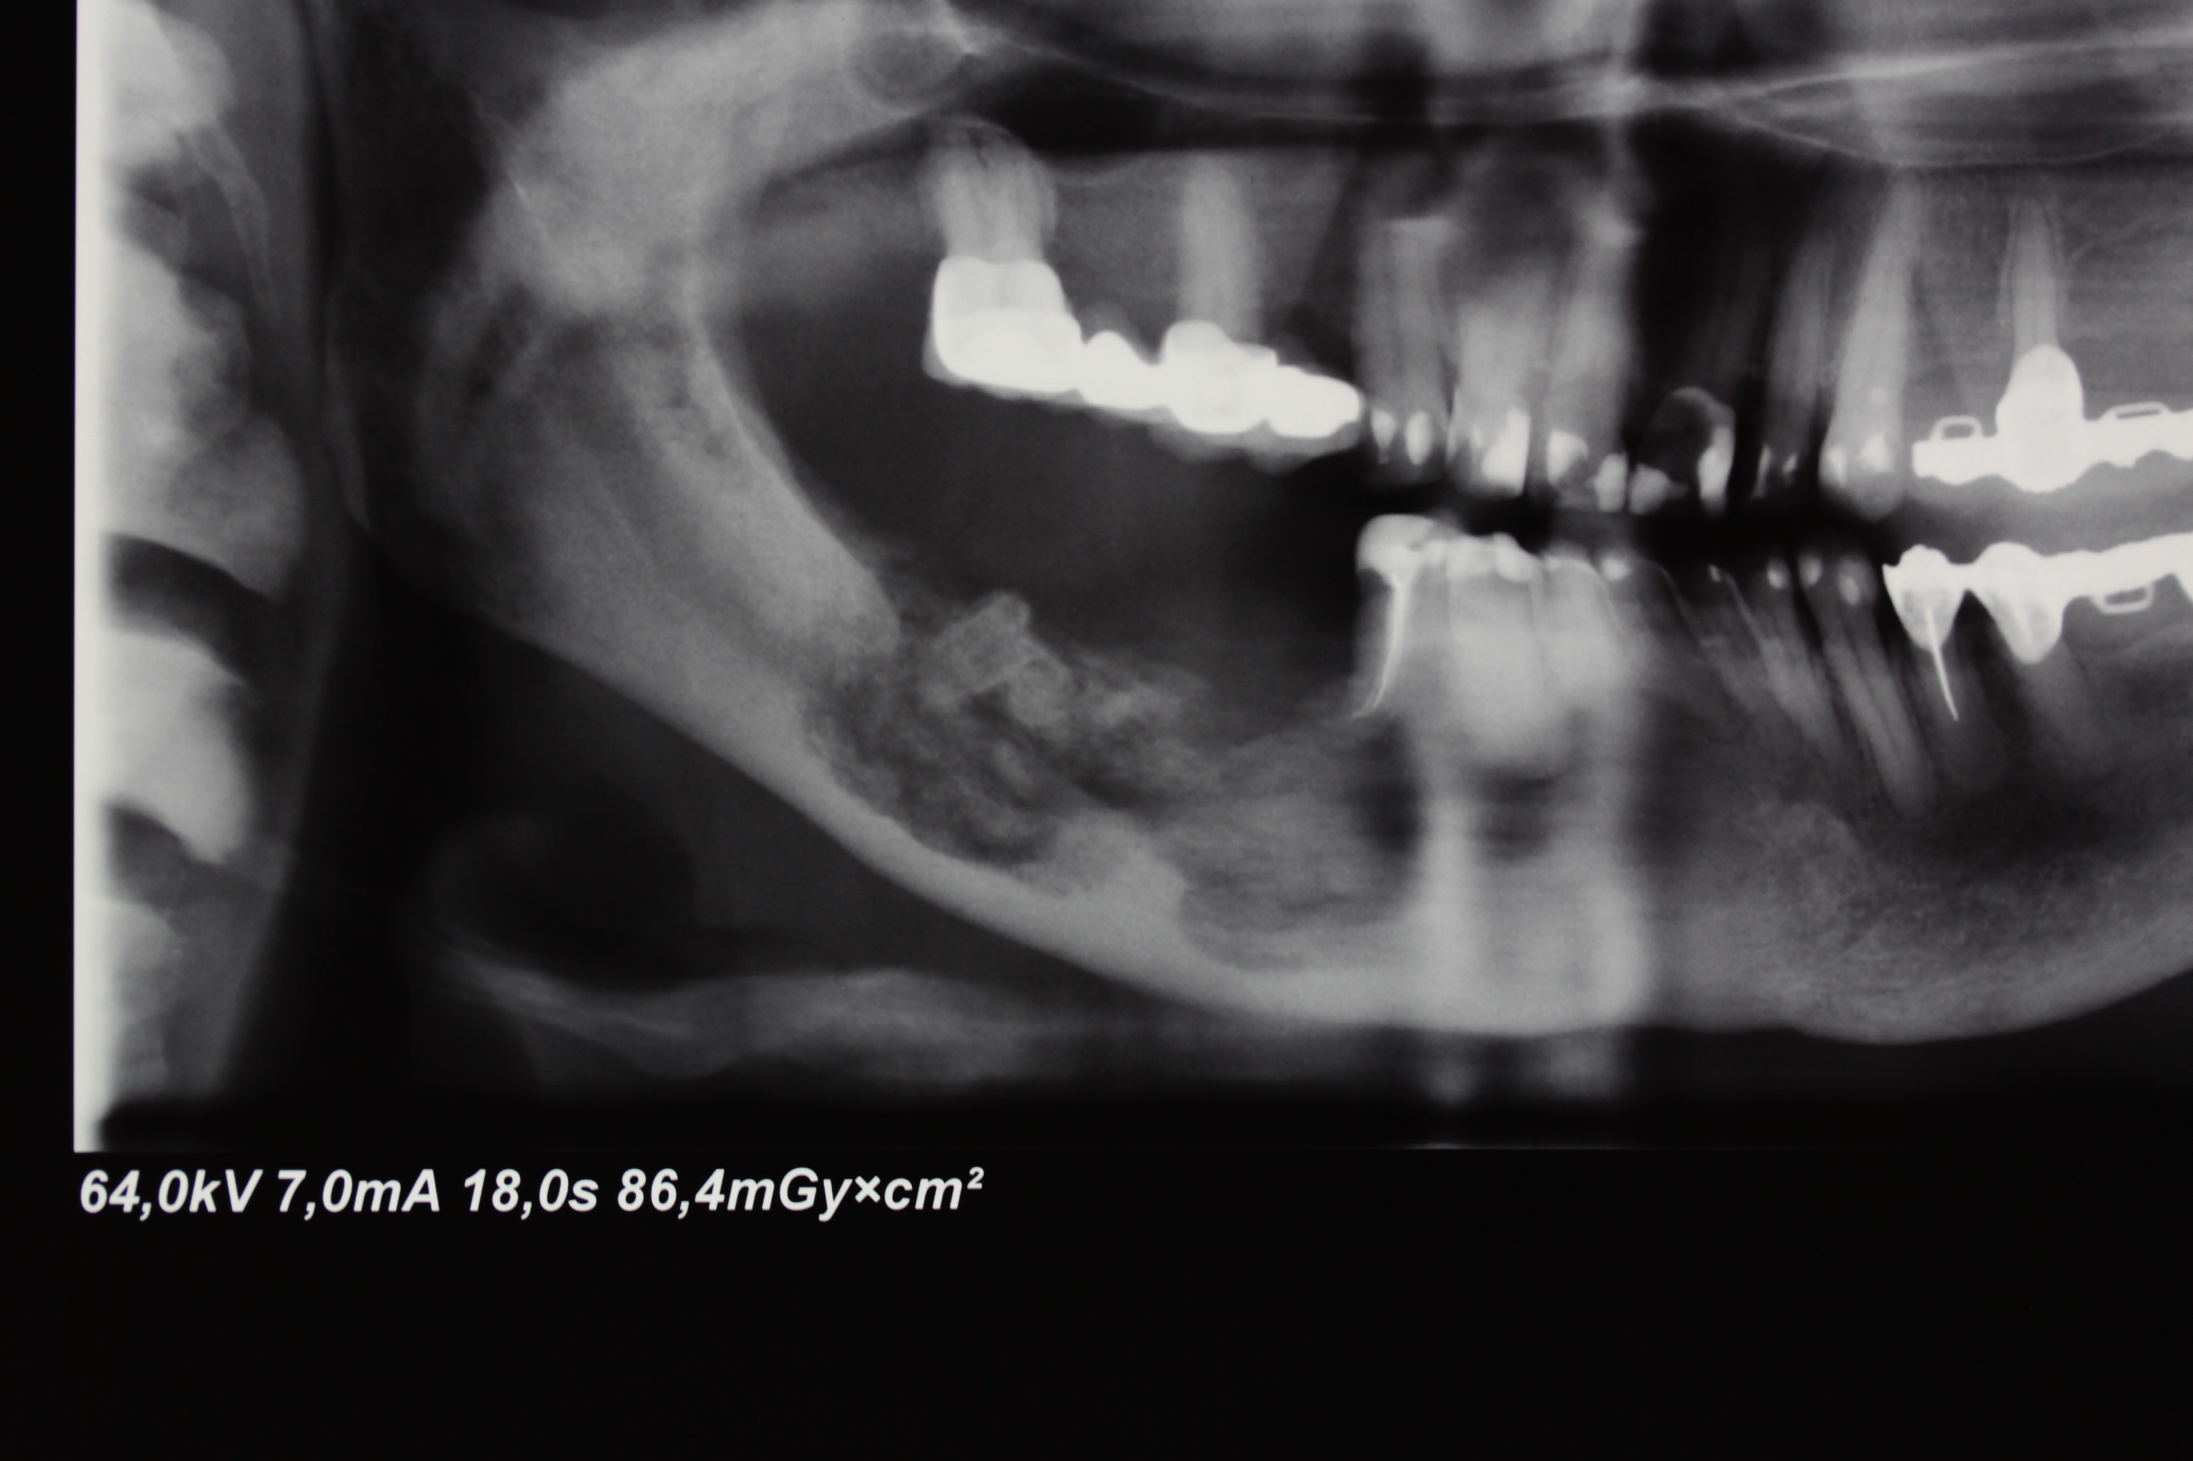


Slide 36
При стадий III се препоръчва хирургичен дебридмът или резекция за дългосрочно намаляване на инфекцията и болката. Възможно е да се обмисли реконструкция на дефекта като се отчита риска за рецидив на некрозата, поради системният ефект на антирезорбтивните средства.

Slide 37
Проблеми свързани с лечение на MRONJ:
Поведението към пациентите приемащи антирезорбтивни средства или с налична MRONJ е много противоречиво.
Липсата на рандомизирани контролирани проучвания с добър дизайн прави спорен избора на лечебен подход.
Отсъстват силни доказателства в подкрепа на всяка конкретна намеса в управлението на заболяването.

Slide 38
Лечебните подходи при остеонекрозата са два:
1. Консервативен – некректомия, дебридмънт, антибиотици, антисептици
2. Хирургичен – резекция с цел излекуване

Slide 39
При пациенти с минимални оплаквания и заболяване в лека степен може да се прилага минимално инвазивно поведение (консервативен подход). Нехирургичното лечение цели да сведе до минимум болката и да се намали инфекцията, но не е насочено към лечение на некротичното костно заболяване и не отстранява некротичната кост.

Slide 40
Оперативно лечение на остеонекрозата се препоръчва в случаи с напреднала некроза в стадий III и в случаи с добре оформени секвестри, патологична фрактура. Оперативно лечение може да се обмисля и в случаите с неуспешно (многократно) консервативно лечение.

Slide 41
При случаи с изразен болков синдром, неотговарящи на симптоматично лечение може да се обсъди по-агресивна хирургична интервенция.
Преценките за вида и обема на лечението винаги трябва да се обсъждат във връзка с основното заболяване.
При очаквана ниска преживяемост и/или лошо общо състояние по-скоро се изключват агресивни хирургични интервенции.

Slide 42
Един неясен аспект остава преценката за резултата от хирургичното лечение.
Много от изследванията отчитат като резултат от лечението настъпване на епителизация с лигавично покриване на некротичния участък.

Slide 43
Друг обсъждан проблем е, че резултатите от хирургичното лечение се проследяват недостатъчно от седмици до месеци.
Остават неясни въпросите свързани с риска от рецидив на некрозата на същото място или в друг участък на челюстите.
Липсата на ясни рентгенологични критерии, определящи степента и разпространението на некрозата е дискутиран проблем.

Slide 44
Много малко се знае относно инструментите за оценка на качеството на живот и на резултатите от лечението (пациент-свързана оценка).
Липсват валидирани инструменти за оценка на постигнат резултат. Това е от голямо значение особено в контекста на провеждане на противораково лечение при пациенти, живеещи с нелечим рак.

Slide 45
Управлението на MRONJ може да има сходна цел с тази на основното онкологично лечение, а именно да намали симптомите и инфекцията, и да подобри качеството на живот, а не да „излекува“ некрозата.

Slide 46
При избор на радикално хирургично лечение, целящо излекуване, пациентите трябва да бъдат запознати с рисковете и последиците -като рецидив на некрозата, разширяване на некротичният участък, възникването на фрактура, отварянето на максиларния синус или носната кухина, които могат да се свързват като неуспех на хирургичното лечение.

Slide 47
Превенция на MRONJ
Всеки пациент, при който се очаква/предвижда провеждане на антирезорбтивна терапия трябва да се консултира със специалист орална хирургия или ЛЧХ.
Проспективни проучвания намират, че превентивните процедури (санация) са намалили трикратно риска за некроза, като също се отчита намаляване на честотата на некрозите с 50%.

Slide 48
При пациент, при който се предвижда антирезорбтивна или антиангиогенна терапия трябва да се търсят всички възможни източници за инфекция, които да налагат провеждане на екстракция или хирургични процедури в бъдеще.

Slide 49
Пациентите трябва да бъдат запознати с рисковете на лечението.
Да бъдат мотивирани за провеждане на дентално лечение и да бъдат обучени за провеждане на най-добри орални грижи.
Пациентите трябва да знаят, че рискът за некроза от провеждане на антирезорбтивна терапия е нисък, но при несанирано съзъбие и след зъбна екстракция рискът за некроза е висок.

Slide 50
Прекъсване на антирезорбтивната терапия
Препоръчва се прекъсването на приема на орални бифосфонати да бъде 3 месеца преди и 3 месеца след инвазивни стоматологични хирургични процедури.
На този етап няма доказателства, че прекъсването на терапията с БФ променя риска от некроза при пациенти след екстракция на зъб.

Slide 51
През 2011 год. ADA предлага пациентите, които са получили по-ниска кумулативна доза на БФ или denosumab (<2 год.) да не прекъсват лечението при стоматологични инвазивни процедури.

Slide 52
Международна работна група препоръчва при пациенти с повишен риск и продължителност на лечението > 4 год. или коморбидни фактори като ревматоиден артрит, кортикостероиди, диабет и тютюнопушене да се прекъсва приема на БФ до оздравяване на мястото.
Тук идва въпросът – ще оздравее ли раната въобще? И ще се ли продължи антирезорбтивната терапия в случаите без оздравяване!

Slide 53
Наблюдения:
При наличие на некроза химиотерапевтите най-често прекъсват лечението. Веднъж възникнала некрозата е нелечима. В тези случаи нашата клинична позиция е преценка – полза/риск.

Slide 54
Заключение
MRONJ е тежко усложнение на антирезорбтивната терапия.
Заболяването влошава значително качеството на живот и при пациентите с по-дълга преживяемост довежда до тежки последици като загуба на челюстните кости и инвалидизация.

Slide 55
Превенцията на остеонекрозата на челюстните кости е най-важният и единствен разумен подход.
Преди започване на антирезорбтивна или антиангиогенна терапия пациентите трябва да бъдат запознати с риска от некроза, както и с позитивният ефект на денталната санация.

Slide 56
Препоръчително е внимателно диагностично прецизиране на случаите с обсервирани костни метастази за изключване на лъжливо положителните резултати за костни метастази.
Клиничната хирургична практика се нуждае от доказателства, които да опредеят по-добрият лечебен подход – консервативен или хирургичен.

Slide 57


